Slide 1

Lo que no se ve en un robot siguelíneas
Rubén Espino San José

Slide 2
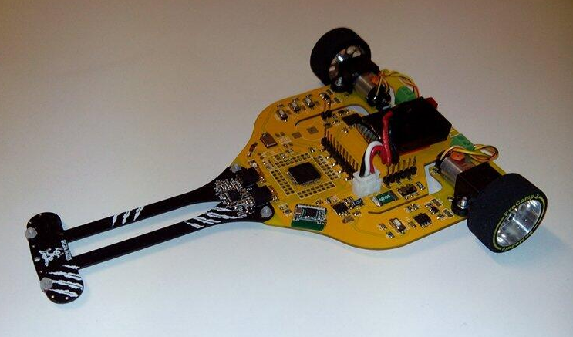
Introducción
Motivación de la charla/hackaton:
Dudas y preguntas frecuentes acerca de la programación de los siguelíneas
Actividad para fomentar la resolución de problemas
Objetivos:
Propuesta de soluciones teóricas para los retos que plantea la competición de velocistas (no se va a desarrollar código)
Las propuestas serán recopiladas en la wiki de Cyclops-Project para que sirvan de guía a posibles competidores

Slide 3
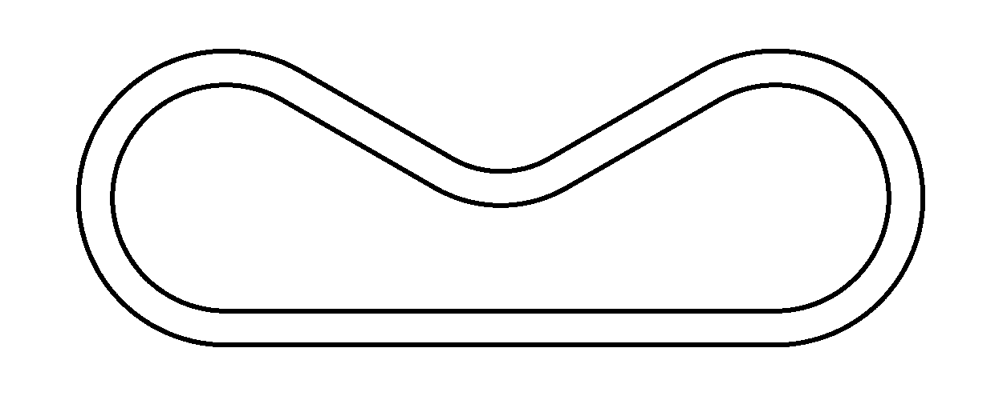
Características de la prueba
Se ha elegido la prueba de velocistas
Objetivo: ser el robot más rápido recorriendo el circuito
Dos robots compiten en modo persecución hasta que uno alcanza al otro
Pistas con doble carril
Curvas amplias (al menos 40 cm de radio) y rectas largas
Posibilidad de cambiar de carril durante la competición

Slide 4
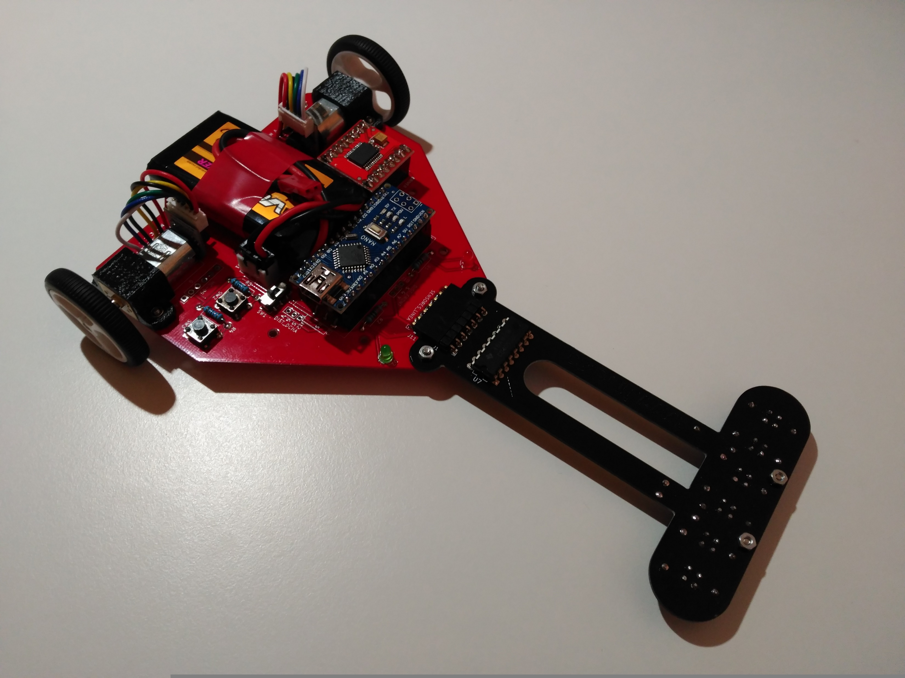
Plataforma de partida
Robot velocista open source Cyclops-Project
Morro alargado con varios sensores para leer la línea
Dos ruedas a dos motores independientes
Tracción diferencial
Encoders en el eje de los motores
Firmware básico:
Calibración inicial de sensores
PID de seguimiento de línea
Ajuste de parámetros de PID y velocidad en tiempo real por bluetooth

Slide 5
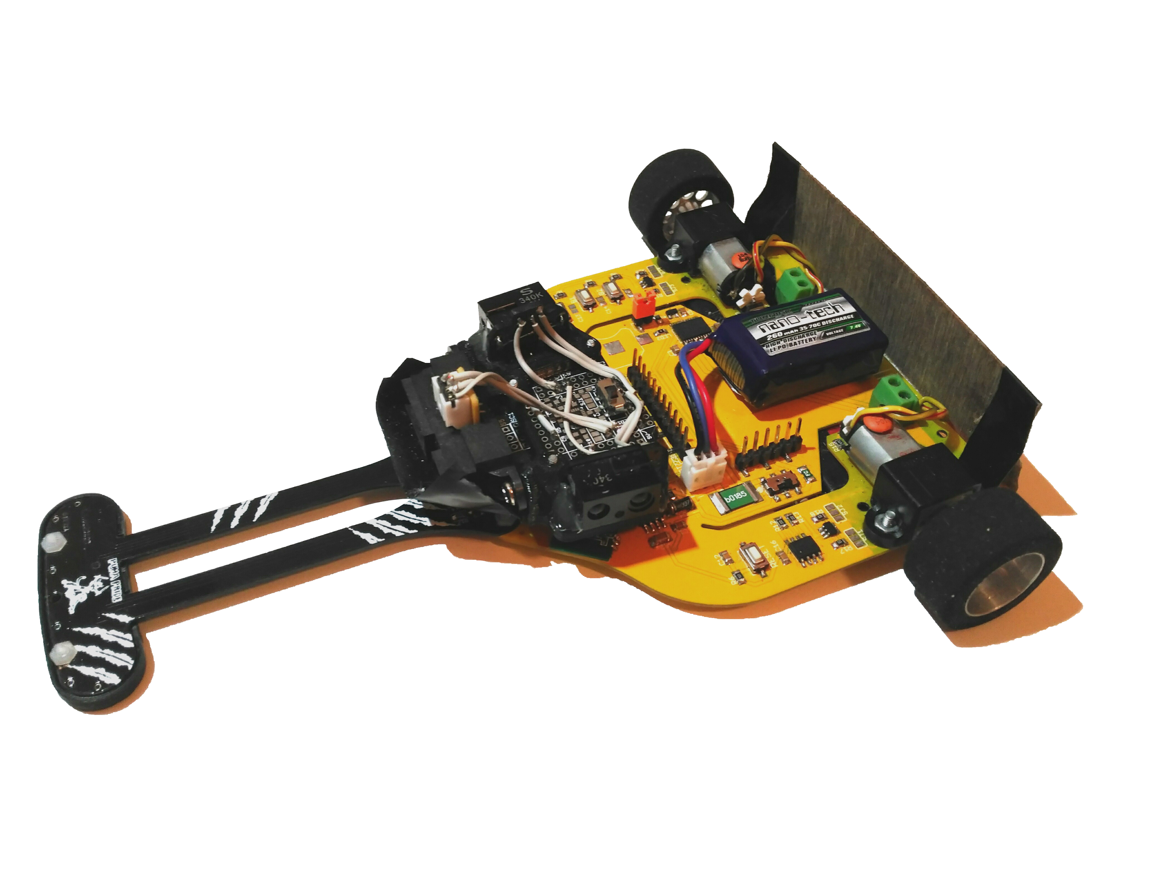
Índice de retos
Seguimiento de líneas
Reconocimiento del circuito
Elección de sistemas de medición de distancia y velocidades
Configuración de encoders
Cuándo acelerar/frenar
Perfiles de aceleración
Medición de tiempos

Slide 6
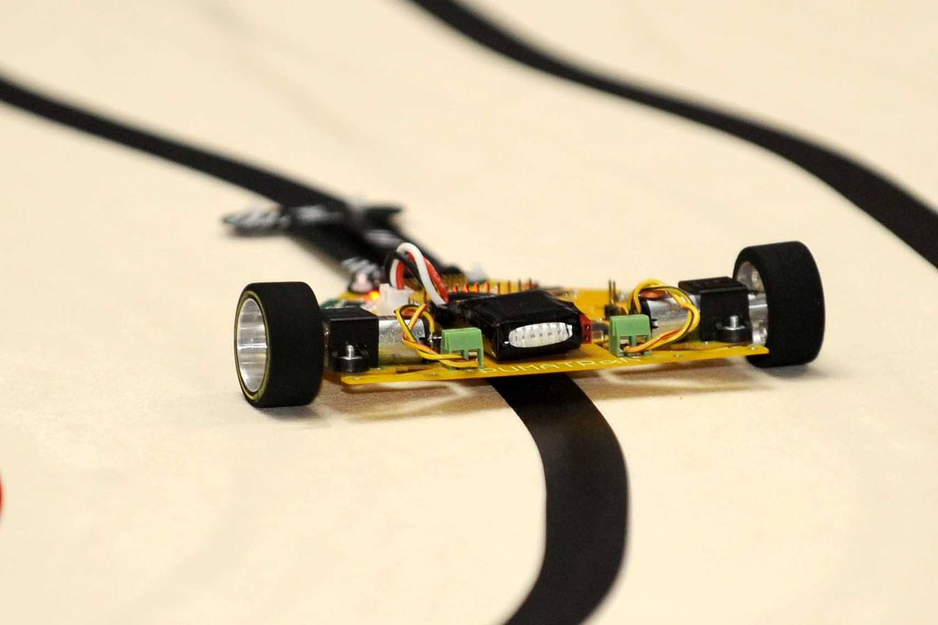
Reto 1: Seguimiento de líneas
¿Cómo se puede seguir la línea?
Referencia: charla Malakabot 2017 sobre control PID

Slide 7
Reto 2: reconocimiento del circuito
¿Cómo se puede reconocer el circuito?
Elección de sistemas de medición de distancia y velocidades
Configuración de encoders

Slide 8
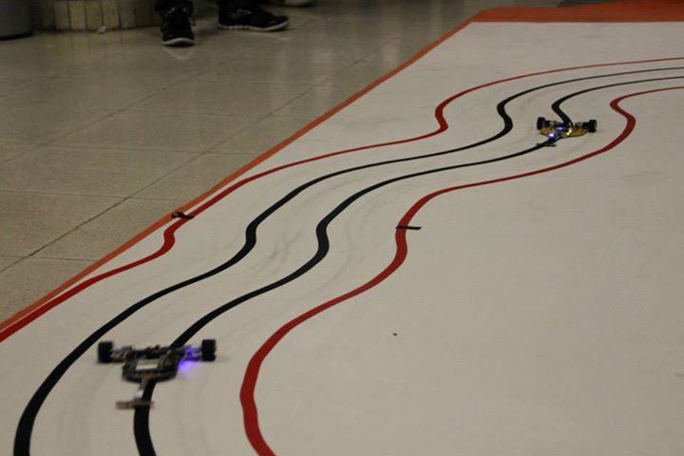
Reto 3: Cuándo acelerar/frenar
¿En qué momentos tiene que acelerar y frenar el robot para optimizar los tiempos por vuelta?

Slide 9
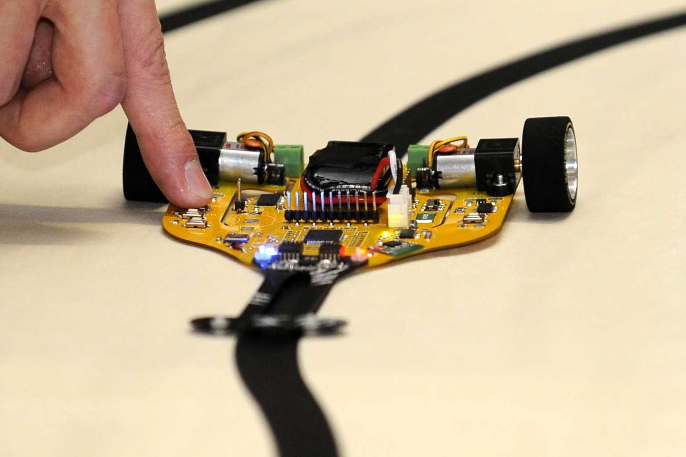
Reto 4: Perfiles de aceleración
¿Cuáles son las aceleraciones máxima y mínima óptimas para el robot?
Referencia: charla de Javier Baliñas en Granabot 2018 sobre elección de motores

Slide 10
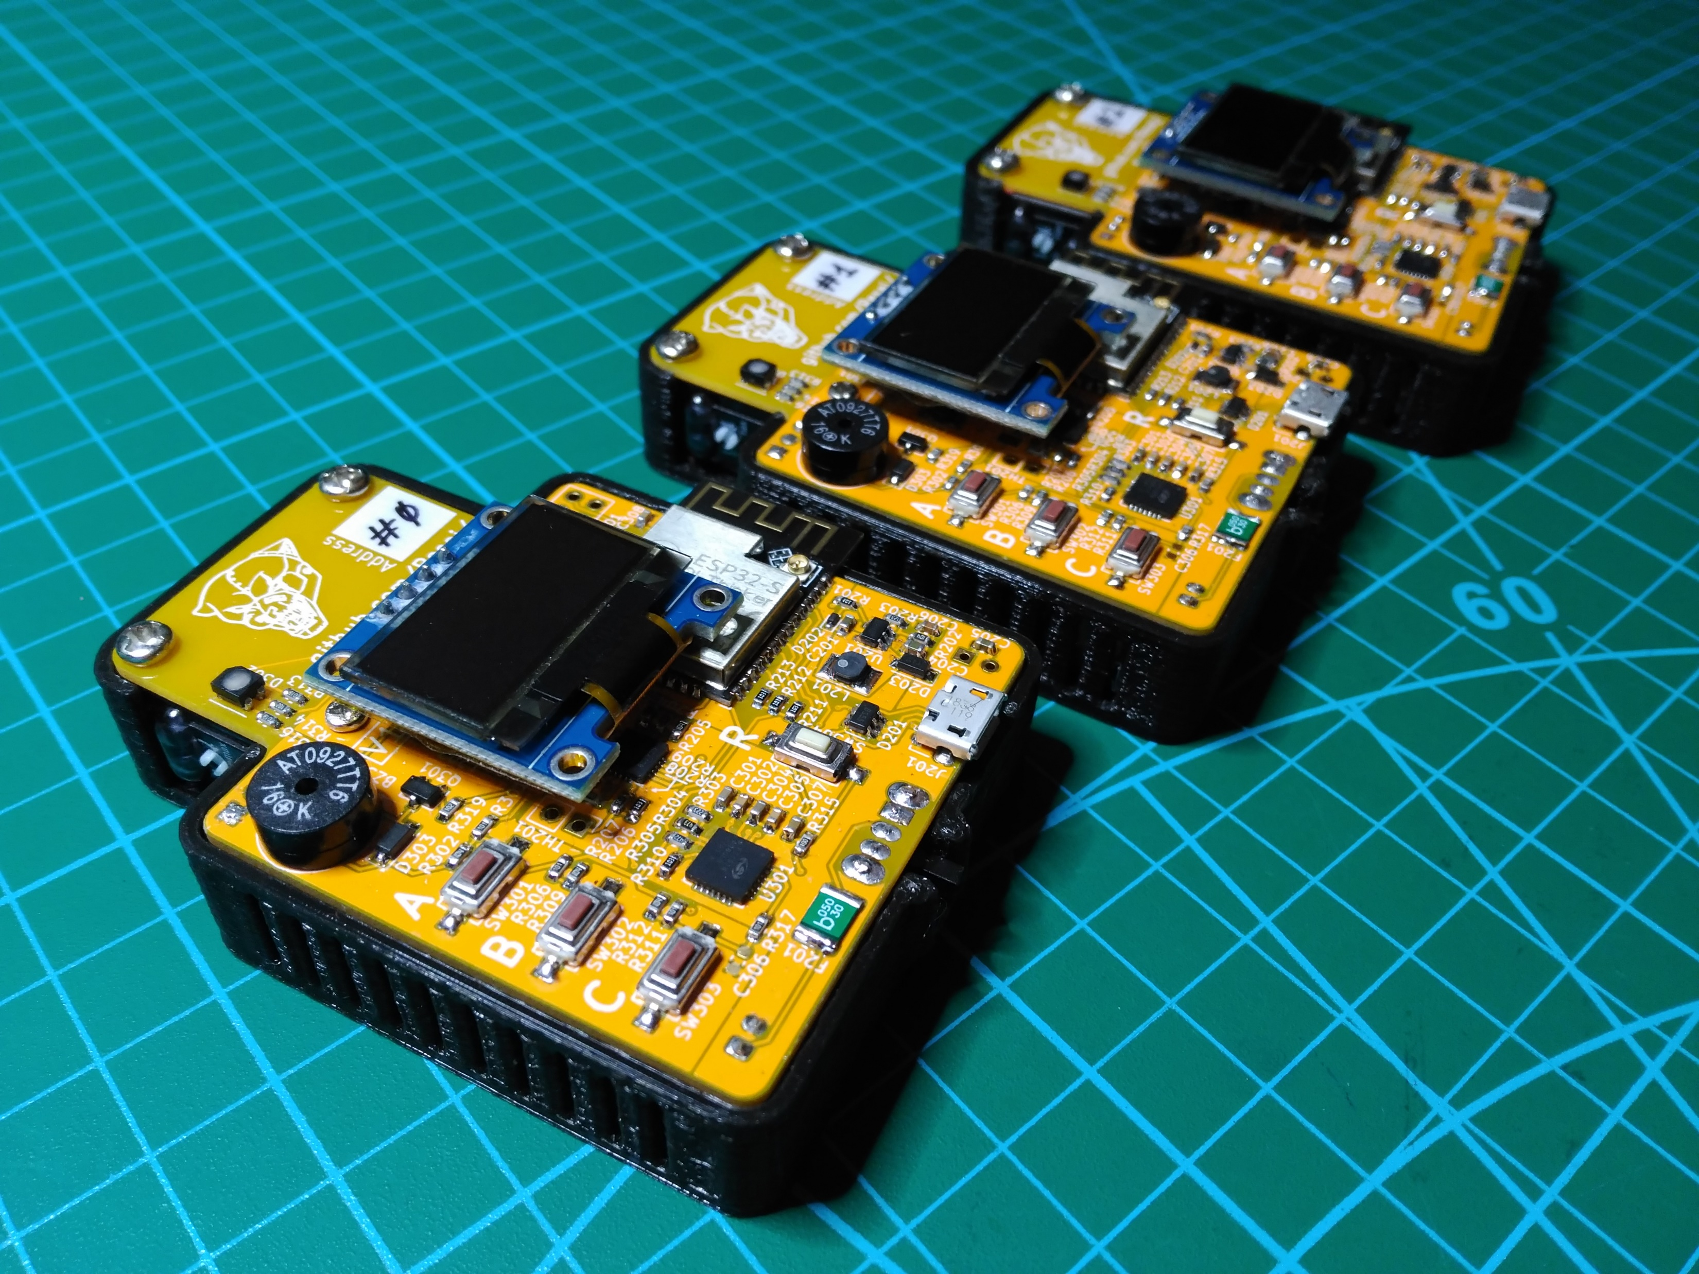
Reto 5: Medición de tiempos
¿Cómo se pueden medir los tiempos por vuelta y parciales para su optimización?
Sistemas del propio robot
Sistemas externos
Nuevo proyecto time2time

Slide 11
REFERENCIAS
Referencias de GitHub
Rubén Espino: Resaj
Cyclops-Project
Circuit-maker
Facebook
@pumaprideteam
Twitter
Rubén Espino: @RugidoDePuma
Javier Baliñas: @supernudo
Javier Isabel: @JavierIH
Alejandra Guardo: @AlejandraSaku

Slide 12
GRACIAS POR VUESTRA PARTICIPACIÓN ☺

